Slide 1
ML 0106
方麒豪

Slide 2
Introduction

Slide 3
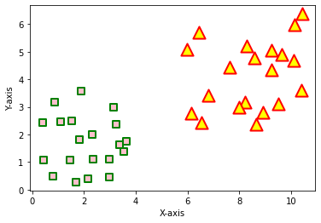
假設我們手中有二分類資料並且已有label，我們進行視覺化：

Slide 4
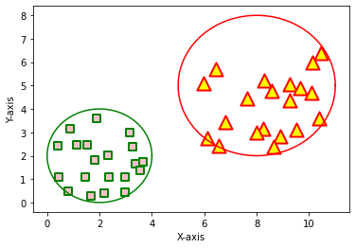
如果我們用貝氏統計來處理，則我們會希望得到資料的類別是什麼分配，其中一種可能性如下圖
我們會去試著得出：
兩個類別可能都長成圓形
這兩個圓形的圓心，半徑等等

Slide 5
如果我們用貝氏統計來處理，則我們會希望得到資料的類別是什麼分配，其中一種可能性如下圖
我們會去試著得出：
兩個類別可能都長成圓形
這兩個圓形的圓心，半徑等等
我們用此方法去猜測資料的規則或是完整的長相

Slide 6
問：真的需要做到如此嗎?

Slide 7
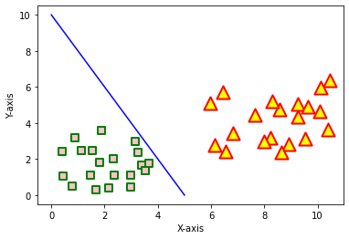
如果我們這樣想
藍線左邊一類、右邊一類。
左邊的資料長成怎樣不管
右邊的資料長成怎樣也不管
我們用此方法就可以只記住這條線就好

Slide 8
如果我們這樣想
事情如果能簡單就簡單：
如果我們能夠知道資料類別的分界，就不需要知道資料的類別分配。
註：前提是資料類別能夠劃得出分界

Slide 9
問題轉化
統計方法
SVM
學習資料的分配
學習資料的分界

Slide 10
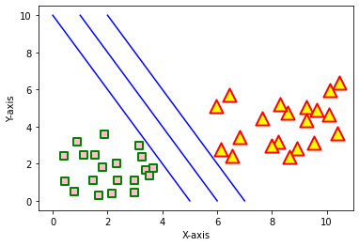
Q：哪條邊界看起來最好?

Slide 11

如果現在資料變成
中間那條藍色邊界比較能夠處理新資料有浮動的情況

Slide 12
中間的藍色邊界特徵：
讓邊界兩端的資料盡量分開

Slide 13
中間的藍色邊界特徵：
讓邊界兩端的資料盡量分開
Q：如何衡量「盡量分開」?

Slide 14
目標：離邊界最近的點能離邊界盡量遠
問題：如何衡量點到邊界的距離？

Slide 15
目標：離邊界最近的點能離邊界盡量遠
問題：如何衡量點到邊界的距離？
答：投影

Slide 16
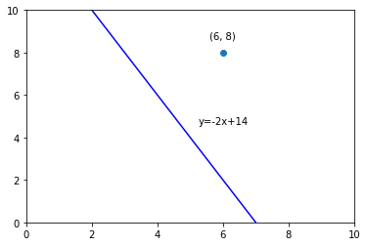
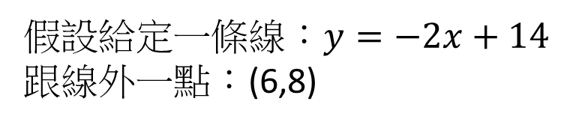
假設給定一條線：$y=−2x+14$
跟線外一點：(6,8)

Slide 17
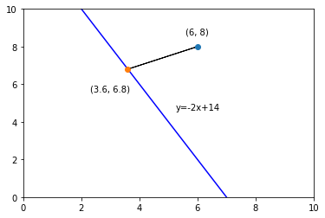
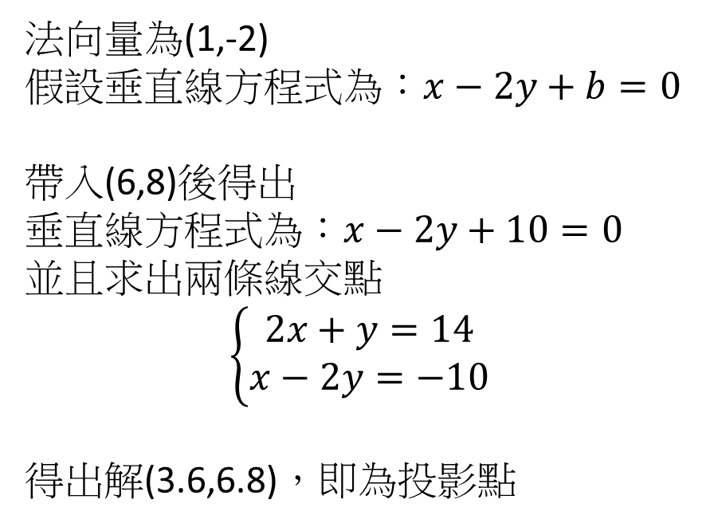
法向量為(1,-2)
假設垂直線方程式為：$x−2y+b=0$
帶入(6,8)後得出
垂直線方程式為：$x−2y+10=0$
並且求出兩條線交點
$$\left\{\begin{aligned}2x+y=14 \\ x−2y=−10\end{aligned}\right.$$
得出解(3.6,6.8)，即為投影點

Slide 18
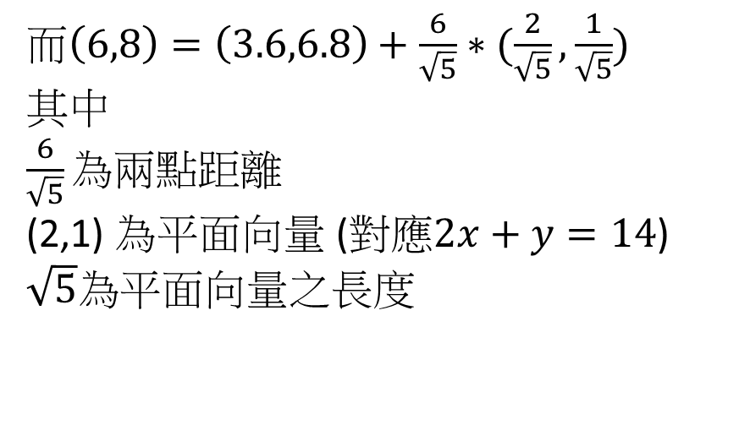
而$\left(6,8\right)=\left(3.6,6.8\right)+\frac{6}{\sqrt{5}}∗(\frac{2}{\sqrt{5}},\frac{1}{\sqrt{5}})$
其中
$\frac{6}{\sqrt{5}}為$兩點距離
(2,1) 為平面向量 (對$應2x+y=14$)
$\sqrt{5}為$平面向量之長度

Slide 19
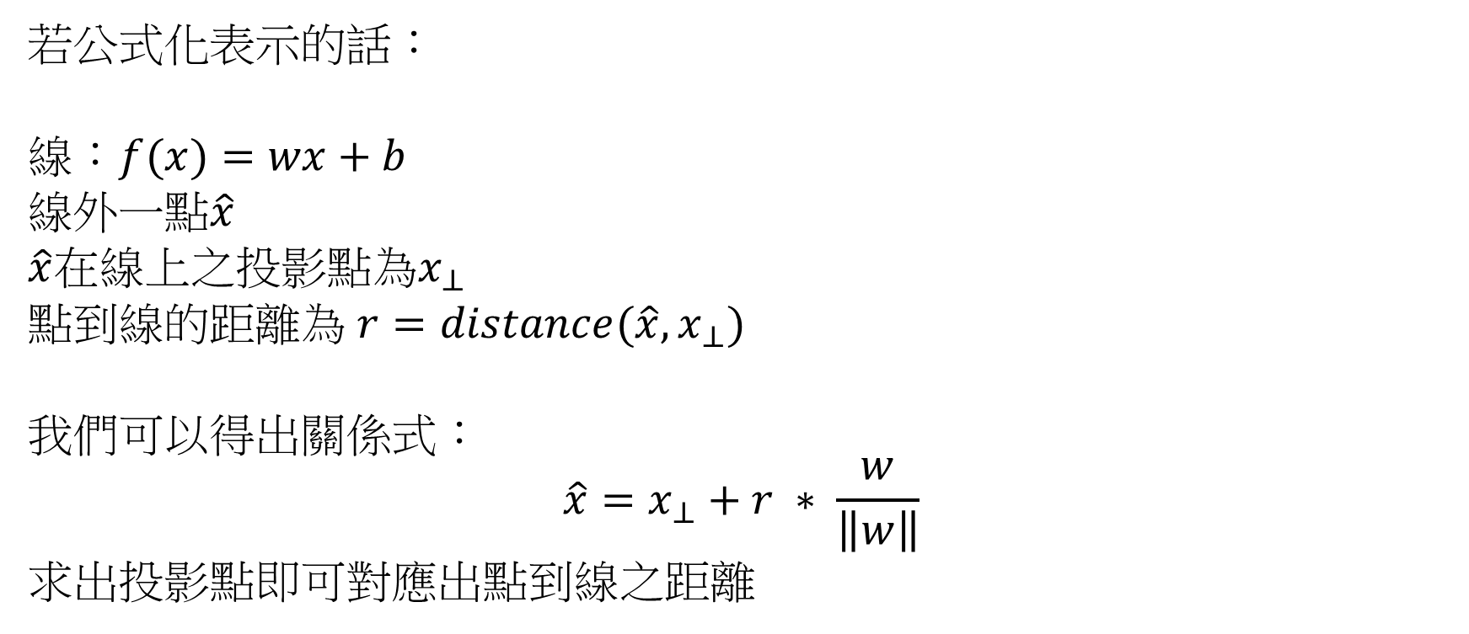
若公式化表示的話：
線：$f(x)=wx+b$
線外一點$\hat{x}$
$\hat{x}$在線上之投影點為$x_{⊥}$
點到線的距離為 $r=distance(\hat{x},x_{⊥})$
我們可以得出關係式：
$$\hat{x}=x_{⊥}+r ∗ \frac{w}{\left\|w\right\|}$$
求出投影點即可對應出點到線之距離

Slide 20
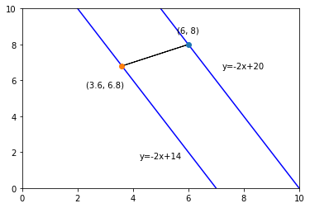
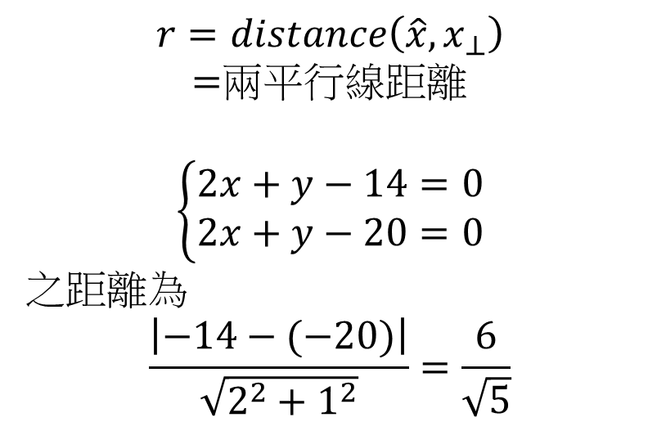
換個角度來看點到線的距離
$$r=distance\left(\hat{x},x_{⊥}\right)$$
$=$兩平行線距離
$$\left\{\begin{aligned}2x+y−14=0 \\ 2x+y−20=0\end{aligned}\right.$$
之距離為
$$\frac{\left|−14−(−20)\right|}{\sqrt{2^{2}+1^{2}}}=\frac{6}{\sqrt{5}}$$

Slide 21
換個角度來看點到線的距離
$$r=distance\left(\hat{x},x_{⊥}\right)$$
$=$兩平行線距離
$$\left\{\begin{aligned}2x+y−14=0 \\ 2x+y−20=0\end{aligned}\right.$$
之距離為
$$\frac{\left|−14−(−20)\right|}{\sqrt{2^{2}+1^{2}}}=\frac{6}{\sqrt{5}}$$

Slide 22
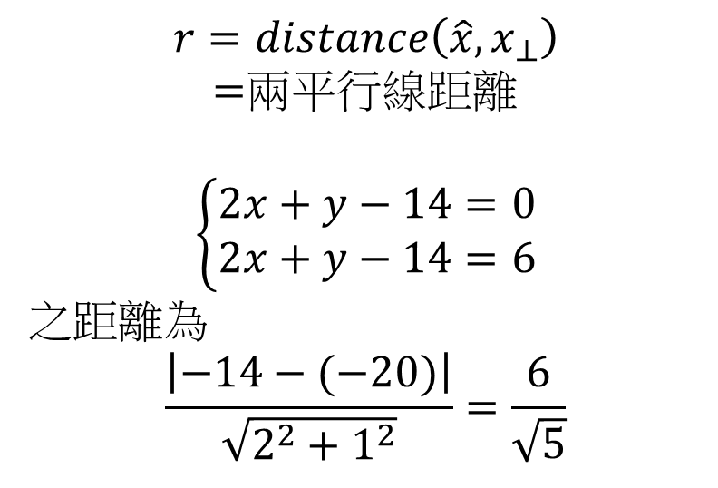

換個角度來看點到線的距離
$$r=distance\left(\hat{x},x_{⊥}\right)$$
$=$兩平行線距離
$$\left\{\begin{aligned}2x+y−14=0 \\ 2x+y−14=6\end{aligned}\right.$$
之距離為
$$\frac{\left|−14−(−20)\right|}{\sqrt{2^{2}+1^{2}}}=\frac{6}{\sqrt{5}}$$
$$|2∗6+8−14|=6$$
所以6也等於原先的點帶入原先的線方程式的值之後取絕對值

Slide 23
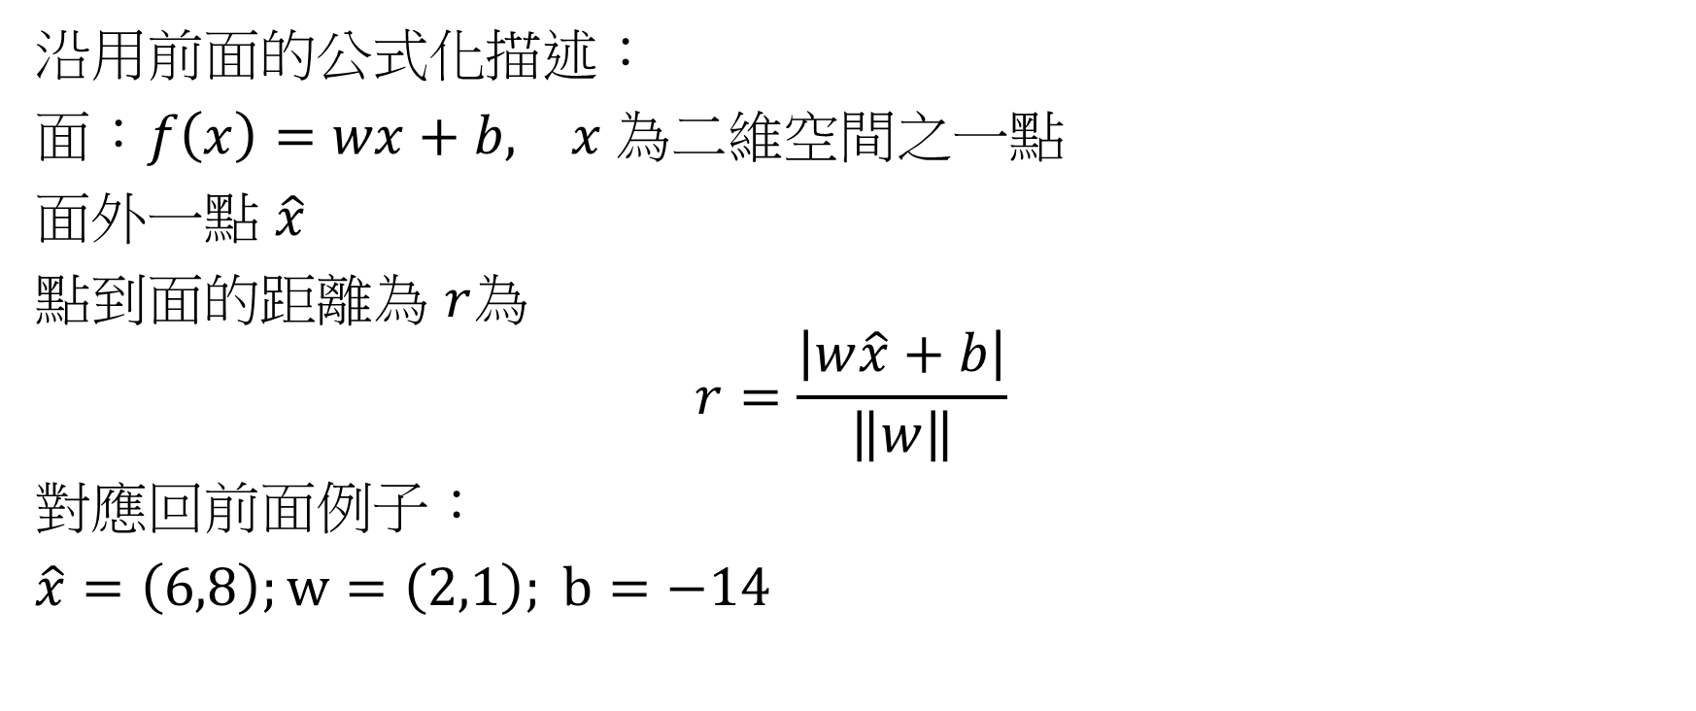
沿用前面的公式化描述：
面：$f\left(x\right)=wx+b, x$為二維空間之一點
面外一點 $\hat{x}$
點到面的距離為 $r$為
$$r=\frac{\left|w\hat{x}+b\right|}{\left\|w\right\|}$$
對應回前面例子：
$\hat{x}=\left(6,8\right);w=\left(2,1\right); b=−14$

Slide 24
沿用前面的公式化描述：
面：$f\left(x\right)=wx+b, x$為二維空間之一點
面外一點 $\hat{x}$
點到面的距離為 $r$為
$$r=\frac{\left|w\hat{x}+b\right|}{\left\|w\right\|}$$
對應回前面例子：
$\hat{x}=\left(6,8\right);w=\left(2,1\right); b=−14$
SVM使用此方法描述點到邊界之距離

Slide 25

二分類問題描述
資料集X包含N筆資料$x_{1},…,x_{N}$以及N個相對應label值$l_{1},…,l_{N}$
(亦即資料跟相對應分類)
分類的變數稱為Y，值為$y_{1},…,y_{N} ∈\{ 1, −1\}$
label的值也落在$\{ 1, −1\}$

Slide 26
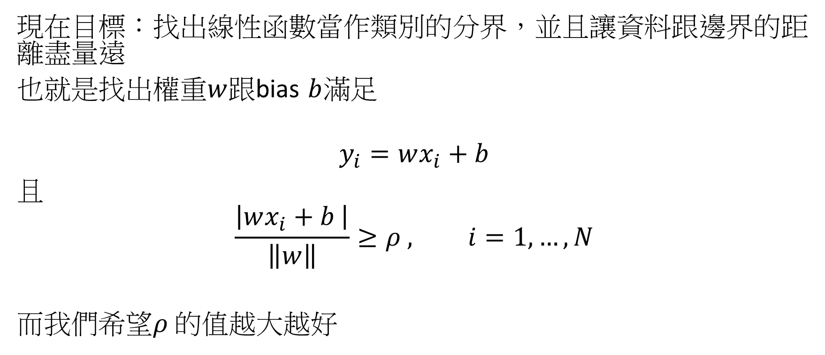
現在目標：找出線性函數當作類別的分界，並且讓資料跟邊界的距離盡量遠
也就是找出權重$w$跟bias $b$滿足
$$y_{i}=wx_{i}+b$$
且
$$\frac{\left|wx_{i}+b \right|}{\left\|w\right\|}≥ρ , i=1,…,N$$
而我們希望$ρ$的值越大越好

Slide 27
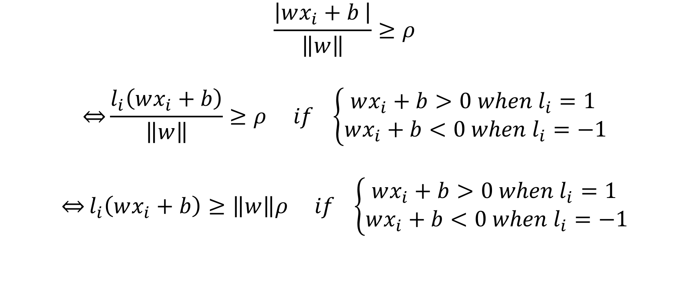
$$\frac{\left|wx_{i}+b \right|}{\left\|w\right\|}≥ρ$$
$$\overset{⇔}{}\frac{l_{i}\left(wx_{i}+b\right)}{\left\|w\right\|}≥ρ if \left\{\begin{aligned}wx_{i}+b>0 when{ l}_{i}=1 \\ wx_{i}+b<0 when{ l}_{i}=−1\end{aligned}\right.$$
$$\overset{⇔}{}l_{i}\left(wx_{i}+b\right)≥\left\|w\right\|ρ if \left\{\begin{aligned}wx_{i}+b>0 when{ l}_{i}=1 \\ wx_{i}+b<0 when{ l}_{i}=−1\end{aligned}\right.$$

Slide 28
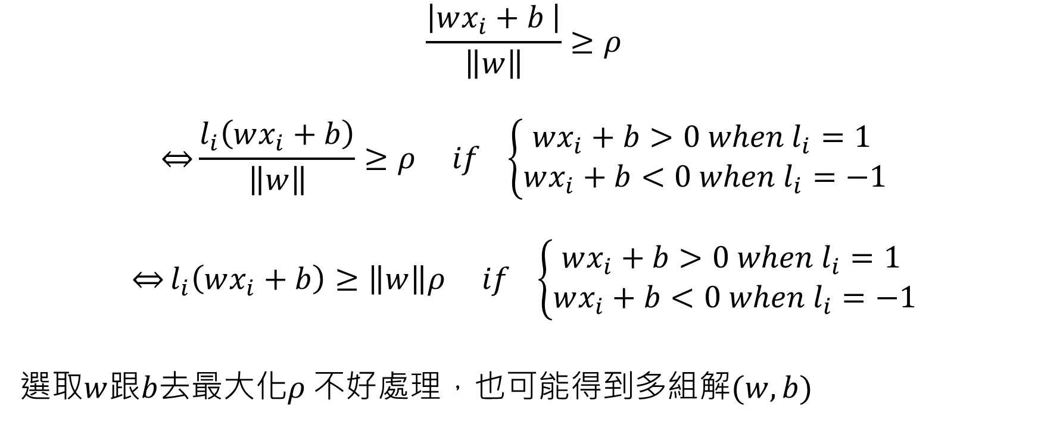
$$\frac{\left|wx_{i}+b \right|}{\left\|w\right\|}≥ρ$$
$$\overset{⇔}{}\frac{l_{i}\left(wx_{i}+b\right)}{\left\|w\right\|}≥ρ if \left\{\begin{aligned}wx_{i}+b>0 when{ l}_{i}=1 \\ wx_{i}+b<0 when{ l}_{i}=−1\end{aligned}\right.$$
$$\overset{⇔}{}l_{i}\left(wx_{i}+b\right)≥\left\|w\right\|ρ if \left\{\begin{aligned}wx_{i}+b>0 when{ l}_{i}=1 \\ wx_{i}+b<0 when{ l}_{i}=−1\end{aligned}\right.$$
選取$w$跟$b$去最大化$ρ$不好處理，也可能得到多組解$(w,b)$

Slide 29
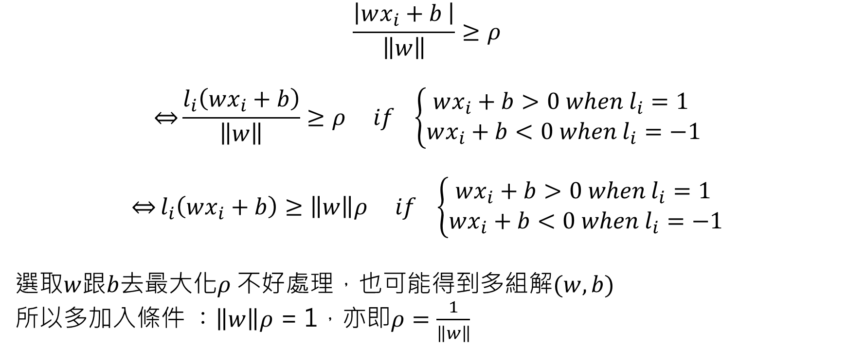
$$\frac{\left|wx_{i}+b \right|}{\left\|w\right\|}≥ρ$$
$$\overset{⇔}{}\frac{l_{i}\left(wx_{i}+b\right)}{\left\|w\right\|}≥ρ if \left\{\begin{aligned}wx_{i}+b>0 when{ l}_{i}=1 \\ wx_{i}+b<0 when{ l}_{i}=−1\end{aligned}\right.$$
$$\overset{⇔}{}l_{i}\left(wx_{i}+b\right)≥\left\|w\right\|ρ if \left\{\begin{aligned}wx_{i}+b>0 when{ l}_{i}=1 \\ wx_{i}+b<0 when{ l}_{i}=−1\end{aligned}\right.$$
選取$w$跟$b$去最大化$ρ$不好處理，也可能得到多組解$(w,b)$
所以多加入條件 $：\left\|w\right\|ρ$ = 1，亦即$ρ=\frac{1}{\left\|w\right\|}$

Slide 30
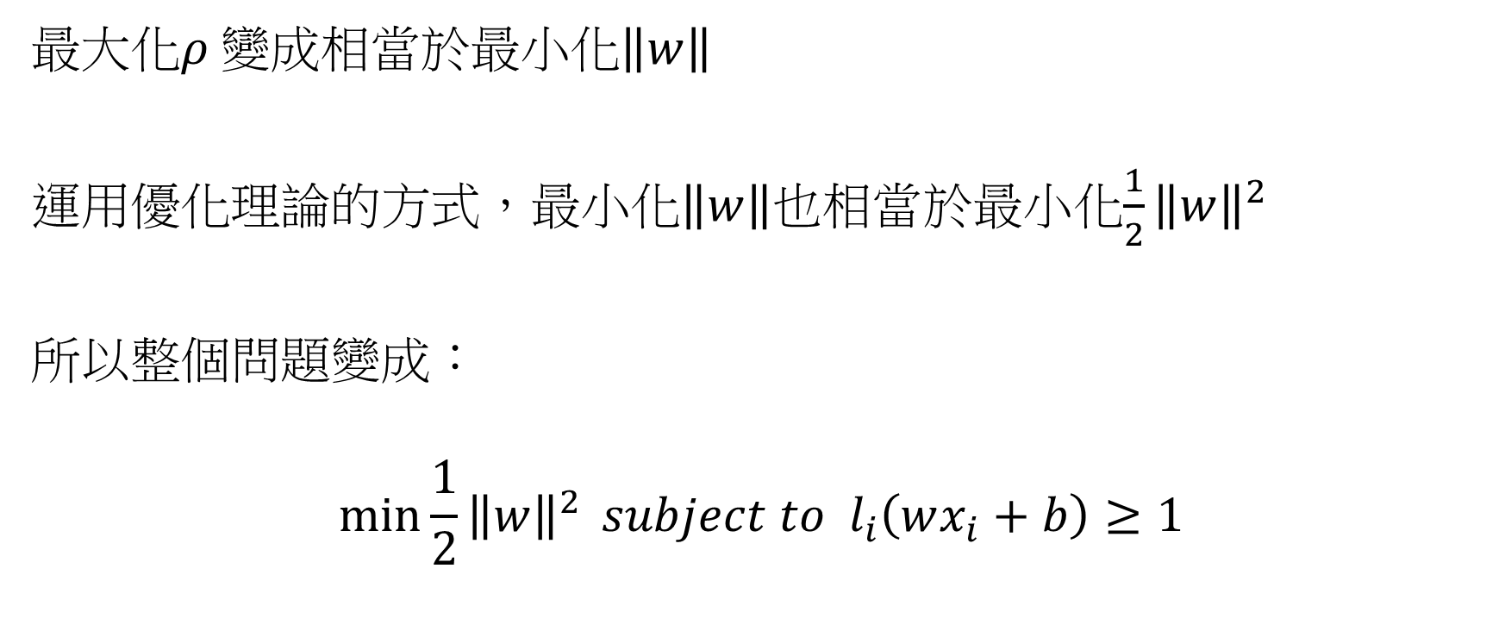
最大化$ρ$變成相當於最小化$\left\|w\right\|$
運用優化理論的方式，最小化$\left\|w\right\|$也相當於最小化$\frac{1}{2}{\left\|w\right\|}^{2}$
所以整個問題變成：
$$\min_{}{\frac{1}{2}{\left\|w\right\|}^{2}} subject to l_{i}\left(wx_{i}+b\right)≥1$$

Slide 31
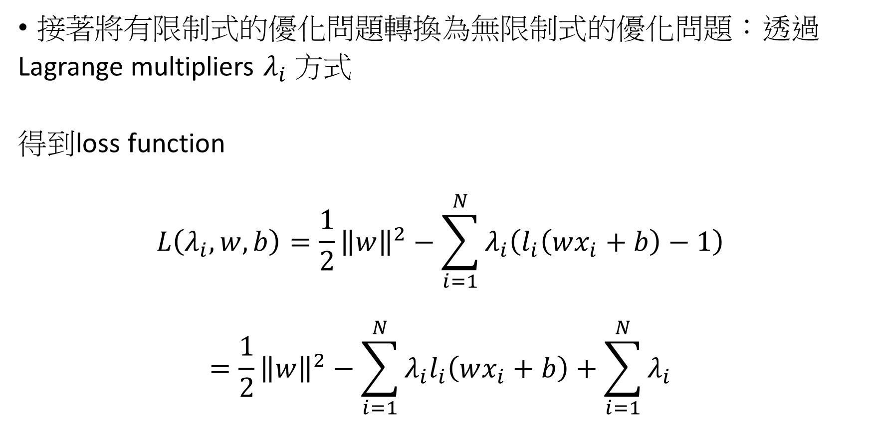
接著將有限制式的優化問題轉換為無限制式的優化問題：透過
Lagrange multipliers $λ_{i}$ 方式
得到loss function
$$L\left(λ_{i},w,b\right)=\frac{1}{2}{\left\|w\right\|}^{2}−\sum_{i=1}^{N}{λ_{i}\left(l_{i}\left(wx_{i}+b\right)−1\right)}$$
$$=\frac{1}{2}{\left\|w\right\|}^{2}−\sum_{i=1}^{N}{λ_{i}l_{i}\left(wx_{i}+b\right)}+\sum_{i=1}^{N}{λ_{i}}$$

Slide 32
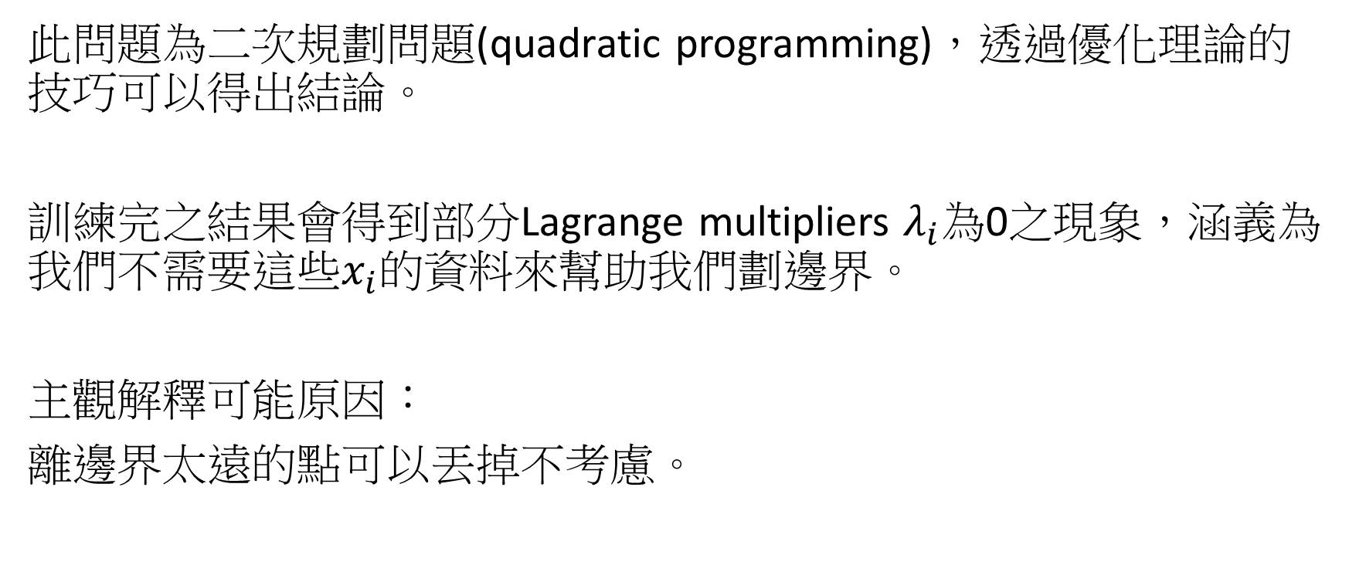
此問題為二次規劃問題(quadratic programming)，透過優化理論的技巧可以得出結論。
訓練完之結果會得到部分Lagrange multipliers $λ_{i}$為0之現象，涵義為我們不需要這些$x_{i}$的資料來幫助我們劃邊界。
主觀解釋可能原因：
離邊界太遠的點可以丟掉不考慮。

Slide 33

Lagrange multipliers $λ_{i} ≠0$ 對應的資料$x_{i}$稱為支撐向量(support vector)
而整體分類流程則稱為支撐向量機(support vector machine)

Slide 34
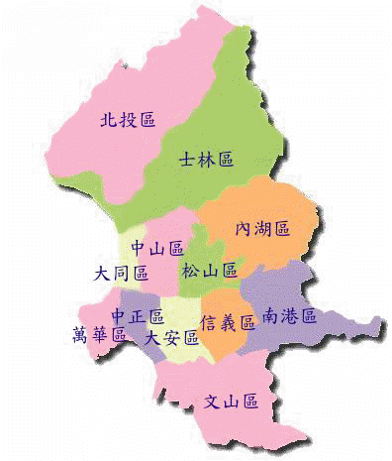
進階技巧
問題：如果資料並非線性可分時該如何處理?
舉例：台北市行政區邊界劃分

Slide 35
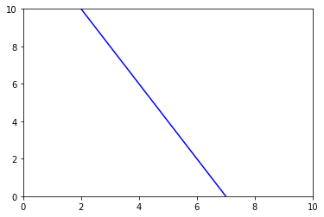
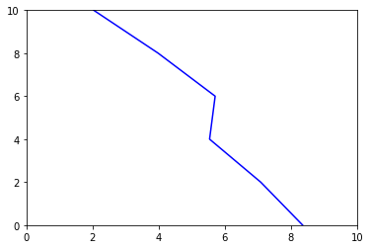
解決方法1：讓邊界是可以彈性變化的

Slide 36
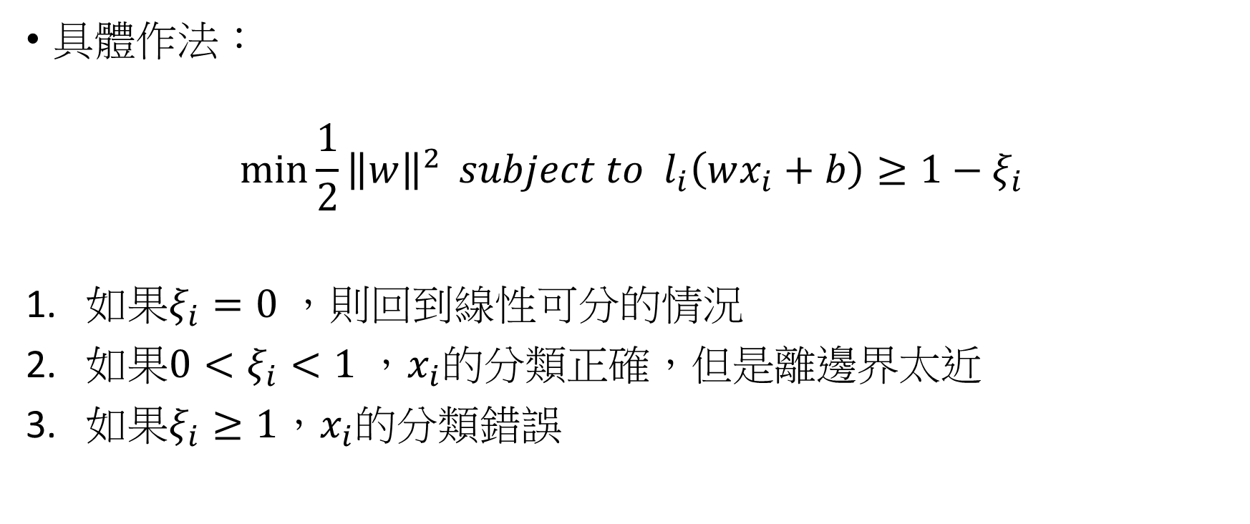
解決方法1：讓邊界是可以彈性變化的
具體作法：
$$\min_{}{\frac{1}{2}{\left\|w\right\|}^{2}} subject to l_{i}\left(wx_{i}+b\right)≥1−ξ_{i}$$
如果$ξ_{i}=0 ，$則回到線性可分的情況
如果${0<ξ}_{i}<1$，$x_{i}$的分類正確，但是離邊界太近
如果$ξ_{i}≥1$，$x_{i}$的分類錯誤

Slide 37
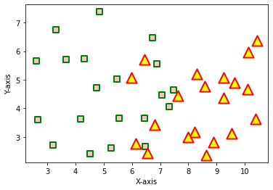
解決方法2：將資料做轉換後再嘗試線性分類
想法：
非線性函數轉換
?
原資料

Slide 38
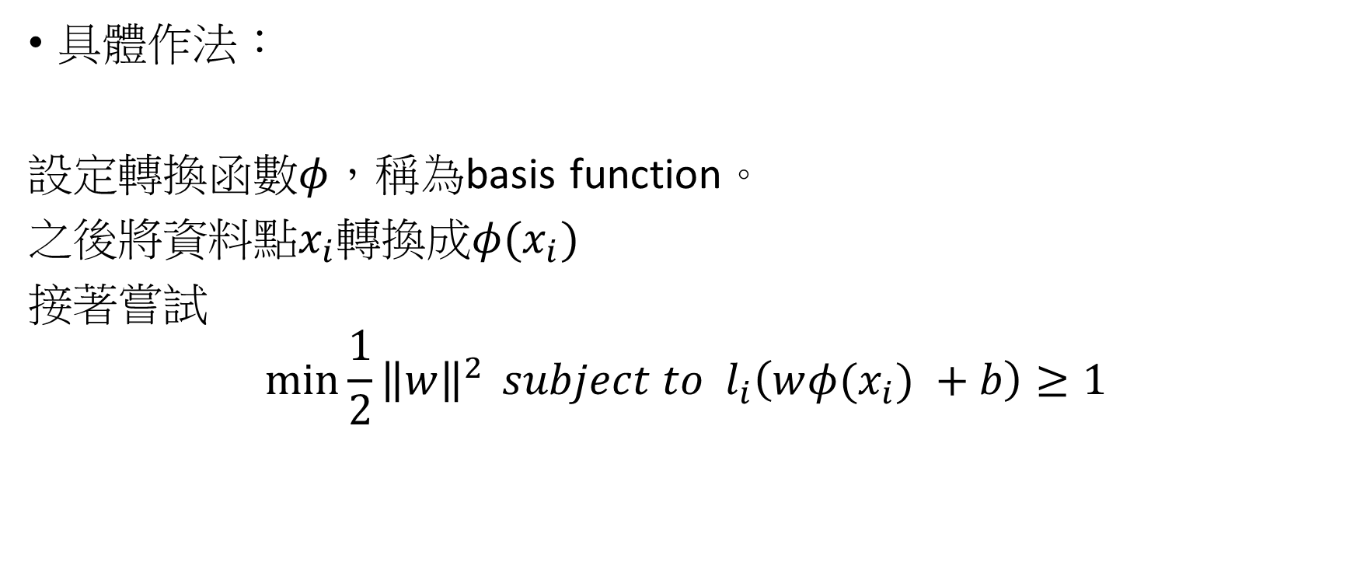
解決方法2：將資料做轉換後再嘗試線性分類
具體作法：
設定轉換函數$φ$，稱為basis function。
之後將資料點$x_{i}$轉換成${φ(x}_{i})$
接著嘗試
$$\min_{}{\frac{1}{2}{\left\|w\right\|}^{2}} subject to l_{i}\left(w{φ(x}_{i}) +b\right)≥1$$

Slide 39
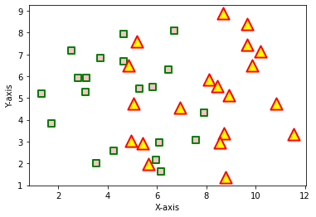
解決方法2之延伸：類神經網路
問題：如果非線性轉換後還是無法線性可分的話呢?
答：一次轉換不夠就做兩次，兩次不夠就三次…

